Slide 1
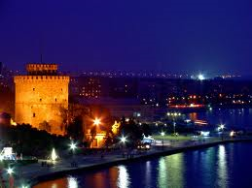
ΘΕΣΣΑΛΟΝΙΚΗ (γαλλικα)
Thessalonique
Η Θεσσαλονίκη, είναι η δεύτερη μεγαλύτερη πόλη της Ελλάδας. Αποτελεί έδρα της Περιφερειακής Ενότητας Θεσσαλονίκης και της Περιφέρειας Κεντρικής Μακεδονίας. Από την ίδρυσή της από τον Κάσσανδρο ως μια ακμάζουσα ελληνιστική πόλη μέχρι την οθωμανική κυριαρχία αξιοποιεί την στρατηγική της θέση και αναπτύσσεται σε μια πολυπολιτισμική πόλη. Από το 1912, με τη λήξη των Βαλκανικών Πολέμων και την ενσωμάτωση της περιοχής στο σύγχρονο Ελληνικό Κράτος, η Θεσσαλονίκη αποτελεί τη δεύτερη μεγαλύτερη πόλη της Ελλάδας. Ο πληθυσμός του πολεοδομικού συγκροτήματος υπολογίζεται σήμερα στους 790.824 κατοίκους (2011).
Thessalonique est la deuxième plus grande ville de la Grèce. Il est le chef de l'Unité régionale de Thessalonique et de la Région de Macédoine centrale. Depuis sa fondation par Cassandre comme une ville florissante hellénistique jusqu'à la domination ottomane met à profit sa position stratégique et de développer une ville multiculturelle. Depuis 1912, la fin de la guerre des Balkans et de l'intégration de la région dans l'état grec moderne, Thessalonique est la deuxième plus grande ville de la Grèce. La population de l'agglomération est actuellement estimée à 790,824 habitants (2011).

Slide 2
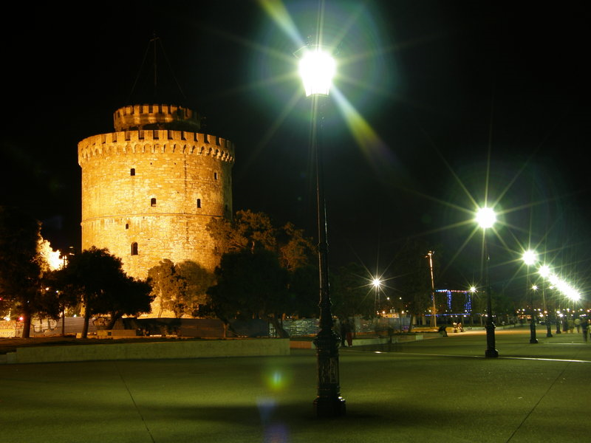
ΛΕΥΚΟΣ ΠΥΡΓΟΣ
Ο Λευκός Πύργος της Θεσσαλονίκης είναι ένας οχυρωματικός πύργος του 15ου αιώνα, ο οποίος χρησιμοποιήθηκε στη συνέχεια ως κατάλυμα φρουράς Γενιτσάρων και ως φυλακή θανατοποινιτών. Είναι ένα από πιο γνωστά κτίσματα-σύμβολα πόλεων στην Ελλάδα. Έχει 6 ορόφους, 34 μέτρα ύψος και 70 μέτρα περίμετρο.
Λευκοσ
πυργοσ
Tour Blanche
Ο Λευκός Πύργος της Θεσσαλονίκης είναι ένας οχυρωματικός πύργος του 15ου αιώνα, ο οποίος χρησιμοποιήθηκε στη συνέχεια ως κατάλυμα φρουράς Γενιτσάρων και ως φυλακή θανατοποινιτών. Είναι ένα από πιο γνωστά κτίσματα-σύμβολα πόλεων στην Ελλάδα. Έχει 6 ορόφους, 34 μέτρα ύψος και 70 μέτρα περίμετρο
BLANC
TOUR
La Tour Blanche de Thessalonique est une tour fortifiée siècle 15, qui a ensuite été utilisé comme un garde janissaires hôtel couloir de la mort de prison. Il est l'un des bâtiments les plus célèbres, symboles des villes en Grèce. Il dispose de 6 étages, 34 mètres de haut et 70 pieds autour.

Slide 3
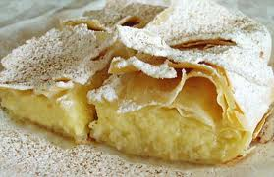
ΜΠΟΥΓΑΤΣΑ
Η μπουγάτσα είναι πίτα από φύλλο, με γέμιση συνήθως κρέμα ή τυρί, αν και συναντάται και σε άλλες γεύσεις, όπως με κιμά, σπανάκι ή με κρέμα κακάο. Το όνομά της προέρχεται από την αντίστοιχη τουρκική λέξη πογάτσα (POĞAÇA = ζύμη). Στην Ελλάδα την έφεραν μικρασιάτες πρόσφυγες μετά τη Μικρασιατική καταστροφή, κάνοντάς την ιδιαίτερα δημοφιλή στη Βόρεια Ελλάδα, ειδικά στη Θεσσαλονίκη και τις Σέρρες, που θεωρούνται φημισμένες για τη μπουγάτσα τους.
bougatsa
La tarte est une feuille à tarte, généralement rempli de crème ou de fromage, mais dans d'autres saveurs, comme la viande hachée, des épinards à la crème ou de cacao. Son nom vient de la même mot turc pogatsa (POĞAÇA = levure). En Grèce, l'Asie Mineure amené les réfugiés après la catastrophe d'Asie Mineure, ce qui rend particulièrement populaire dans le nord de la Grèce, de Thessalonique et en particulier Serres, qui sont célèbres pour leur tarte.
bougatsa

Slide 4
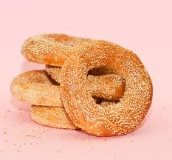
Des marques dans la production de chaque four. Bien que n'étant pas une appellation d'origine, institué sous le nom "Bun Thessalonique," parce qu'il a commencé à Thessalonique produite par les réfugiés venus de la patrie perdue.
ΚΟΥΛΟΥΡΙ
PAIN
Σήμα κατατεθέν στην παραγωγή του κάθε φούρνου. Αν και δεν έχει κατοχυρωμένη ονομασία προέλευσης, καθιερώθηκε με την ονομασία «κουλούρι Θεσσαλονίκης», γιατί ξεκίνησε να παρασκευάζεται στη Θεσσαλονίκη από πρόσφυγες που ήρθαν από τις χαμένες πατρίδες.

Slide 5
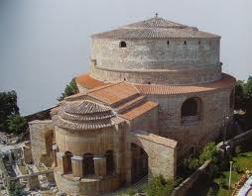
ΡΟΤΟΝΤΑ
rotonde
Η Ροτόντα βρίσκεται βόρεια της οδού Εγνατία, στο ανατολικό τμήμα της παλιάς πόλης και σε μικρή απόσταση από την Κασσανδρεωτική πύλη της σημερινής πλατείας Συντριβανίου, όπου σώζονται ίχνη της. Νότια της Ροτόντας και στη νοητή προέκταση του άξονά της Β-Ν, σε μικρή απόσταση και σε επαφή με τη σημερινή οδό Εγνατία της πόλης, υπάρχει ένα τμήμα της Θριαμβικής Αψίδας (Καμάρας) του Γαλερίου, με την οποία η Ροτόντα αποτελούσε ένα ενιαίο κτιριακό σύνολο.
La Rotonde est situé au nord de la rue Egnatia, dans la partie orientale de la vieille ville et à proximité de la porte actuelle Place Kassandreotiki Fontaine, où les traces. Sud de la Rotonde et le prolongement imaginaire de la Nouvelle-Écosse axe, à une courte distance et en contact avec la ville actuelle de la rue Egnatia, fait partie d'un arc de triomphe (Kamara) de Galère, la rotonde, qui était un complexe de bâtiments unique

Slide 6
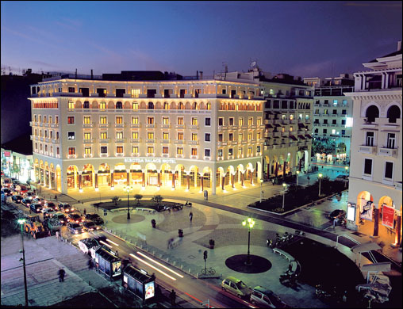
Πλατεία Αριστοτέλους
Aristote place
H Πλατεία Αριστοτέλους είναι μία από τις κεντρικές πλατείες της Θεσσαλονίκης. Βρίσκεται στην αρχή της οδού Αριστοτέλους στη θάλασσα, στην καρδιά της πόλης. Η πλατεία αποτελεί ένα δημοφιλές σημείο για τους τουρίστες και τους ντόπιους, με πολλά καφέ, εμπορικά καταστήματα και ξενοδοχεία.
Όταν η πλατεία σχεδιάστηκε το 1917, o Ερνέστ Εμπράρ, ο οποίος σχεδίασε ένα μεγάλο μέρος της σύγχρονης Θεσσαλονίκης, με σκοπό την πλατεία που ονομάζεται πλατεία του Μεγάλου Αλεξάνδρου και ένα μεγάλο άγαλμα του Αλεξάνδρου θα ήταν να στη μέση της πλατείας και θα οδηγούσε σε ένα υπέροχο παλάτι της Δικαιοσύνης στην οδό Αριστοτέλους.
H Aristote Square est l'une des places principales de Thessalonique. Situé au début de la route d'Aristote à la mer dans le coeur de la ville. Le carré est un endroit populaire pour les touristes et les habitants, avec de nombreux cafés, magasins et hôtels.
Lorsque le carré a été conçu en 1917, o Ernest Emprar, qui a conçu beaucoup de Thessalonique moderne à la place Piazza appelle Alexandre le Grand et une grande statue d'Alexandre serait dans le milieu de la place et conduire à une merveilleuse Palais de justice de la rue Aristote.

Slide 7
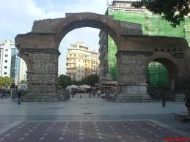
ΑΨΙΔΑ ΓΑΛΕΡΙΟΥ
Galère Arc
Ένα από τα πιο χαρακτηριστικά μνημεία της Θεσσαλονίκης είναι η Θριαμβική Αψίδα του Γαλερίου, γνωστή και ως Καμάρα, που βρίσκεται στην πάνω πλευρά της οδού Εγνατίας και σε μικρή απόσταση από την Ροτόντα. Αποτελεί ένα από τα πιο γνωστά σημεία συνάντησης των κατοίκων και επισκεπτών της πόλης.
Un des monuments les plus distinctifs de Thessalonique est l'arc de triomphe de Galère, également connu sous le nom Kamara, situé sur la face supérieure de la route Egnatia et à distance de marche de la Rotonde. Il est l'un des points de rencontre les plus célèbres pour les résidents et les visiteurs de la ville.

Slide 8
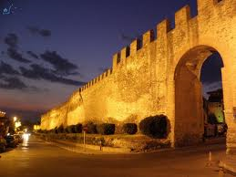
ΚΑΣΤΡΑ
Les châteaux et les murs à Thessalonique sont des créations des époques antérieures comme il était nécessaire de fortifier la ville et la création est estimée à la fondation. Le château a pris sa forme définitive au moment de l'M. Theodochos (379-395).
Dans la partie supérieure de Thessalonique depuis les temps anciens, lorsque les fortifications de la ville créé la Citadelle, forteresse niveau espace, dans lequel la population sera recouru en cas d'occupation de la ville contre les envahisseurs. Il ya des châteaux, des tours de grande taille épais, où le sol a été accueilli et rempart.
Το κάστρα και τα τείχη στη Θεσσαλονίκη είναι δημιουργήματα προγενέστερων εποχών καθώς ήταν απαραίτητα για την οχύρωση της πόλης και η δημιουργία τους υπολογίζεται κατά την ίδρυση της. Τα κάστρα πήραν την οριστική τους μορφή κατά την εποχή του Μ. Θεοδοχίου (379 – 395).
Στο ψηλότερο τμήμα της Θεσσαλονίκης από τα αρχαία χρόνια, κατά την οχύρωση της πόλης, δημιουργήθηκε η Ακρόπολη, δεύτερη βαθμίδα οχυρού χώρου, στον οποίο θα κατέφευγε ο πληθυσμός σε περίπτωση κατάληψης της πόλης από επιδρομείς. Εκεί τα κάστρα είναι ψηλά, οι πύργοι πυκνοί, όπου το έδαφος επέτρεπε υπήρχε και προτείχισμα.

Slide 9
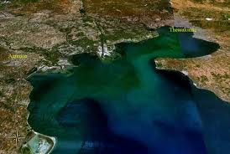
ΘΕΡΜΑΪΚΟς ΚΟΛΠΟΣ
Thermaikos du Golfe
Ο Θερμαϊκός Κόλπος είναι ο μεγαλύτερος κόλπος του Αιγαίου πελάγους. Βρέχει τη Θεσσαλονίκη στο βορειότερο σημείο του, την Πιερία στα δυτικά και τη Χαλκιδική στα ανατολικά. Το πλάτος του κυμαίνεται από 5 χιλιόμετρα στην περιοχή της Θεσσαλονίκης μέχρι 50 στο νοτιότερο τμήμα του. Στον Θερμαϊκό εκβάλλουν οι ποταμοί Αξιός, Αλιάκμονας, Λουδίας και Γαλλικός, καθώς και αρκετοί μικρότεροι. Στις δυτικές του ακτές δεσπόζουν τα Πιέρια όρη και ο Όλυμπος. Οι ακτές του συγκεντρώνουν μερικές από τις ομορφότερες παραλίες της Ελλάδας, τις οποίες επισκέπτεται μεγάλος αριθμός τουριστών.
Le golfe de Thermaikos est la plus grande baie de la mer Egée. Il pleut à Thessalonique dans le nord, l'ouest et Pieria Chalcidique, à l'est. La largeur varie de 5 km de Thessalonique à 50 dans la partie sud. En Thermaikos découlant Axios, les rivières, Aliakmonas Loudias et français, ainsi que plusieurs petits. Sur la côte ouest est dominé par les montagnes de Piérie et le Mont Olympe. La côte rassemble quelques-unes des plus belles plages de la Grèce, visité par de nombreux touristes.

Slide 10
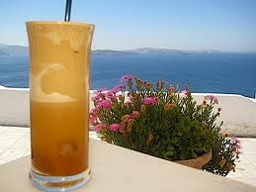
ΦΡΑΠΕ
frappé
Frappe café est une boisson invention grecque mousse froide. Les ingrédients de base sont instantanés cubes café, le sucre, l'eau et la glace. Son invention a été accidentellement en 1957 par Dimitri Vakondio à Thessalonique.
Ο καφές φραπέ είναι ένα Ελληνικής επινόησης αφρώδες κρύο ρόφημα. Τα βασικά συστατικά του είναι στιγμιαίος καφές, ζάχαρη, νερό και παγάκια. Η εφεύρεσή του έγινε τυχαία το 1957 από τον Δημήτρη Βακόνδιο στη Θεσσαλονίκη.

Slide 11
ΛΕΞΙΚΟ
(DICTIONNAIRE)
ΚΑΛΗΜΕΡΑ=GOOD MORNING
ΚΑΛΗΝΥΧΤΑ=BONNE NUIT
ΚΑΛΟ ΜΕΣΗΜΕΡΙ=GOOD AFTERNOON
ΓΕΙΑ=BONJOUR
ΜΠΟΡΩ ΝΑ ΠΑΡΑΓΓΕΙΛΩ;=Puis-je commander
ΘΑ ΗΘΕΛΑ=jE VOUDRAIS
ΤΙ ΚΑΝΕΙΣ;=QU'EST-CE FAIRE
ΠΟΣΟ ΚΟΣΤΙΖΕΙ;=Quel est le prix
ΑΝΤΙΟ=AU REVOIR
ΠΟΥ ΕΊΝΑΙ Η ΤΟΥΑΛΕΤΑ;=QUI EST LA TOILETTE
ΜΑΡΙΑ ΜΟΥΧΤΑΡΗ

